Slide 1
파이썬 10일차
프로그램을 통한 총정리

Slide 2
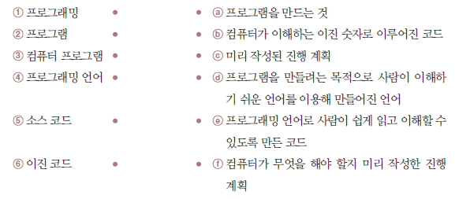
아래 제시되는 용어들을 알맞은 의미에 연결해보세요.

Slide 3
파이썬의 특징 중 틀린 것은 무엇인가요?
① 문법이 간단해 배우기 쉽다
② 웹 서버, 해킹 도구, IoT, 인공지능 등 다양한 분야에 활용할 수 있다
③ 윈도우, 맥, 리눅스와 같은 운영체제마다 사용 방법이 다르다
④ 쉽게 사용할 수 있다는 장점이 있는 대신 느리다

Slide 4

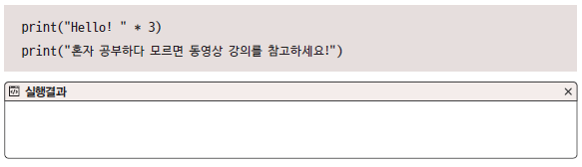
파이썬 IDLE 에디터 실행 후 다음 명령을 입력했을 때 나오는 결과를 빈칸에 적어 보세요.
텍스트 에디터에서 다음 소스 코드를 입력하고 ex01.py로 저장한 후 실행해 나오는 결과물을 빈칸에 적어 보세요.

Slide 5

파이썬에서 원하는 자료를 출력할 때 사용하는 함수입니다. 다음 결과가 나오도록 빈칸에 알맞은 함수를 적어보세요.
다음 단어 중 식별자로 사용할 수 있는 것에 O, 사용할 수 없는 것에 X표 하세요.
a ( )
hello ( )
$hello ( )
10_hello ( )
bye ( )

Slide 6
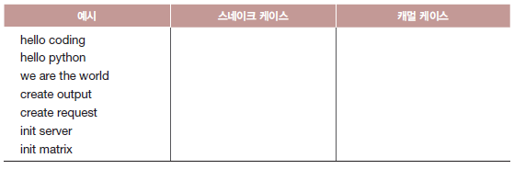
다음 내용을 스네이크 케이스와 캐멀 케이스 형태로 바꿔보세요.

Slide 7
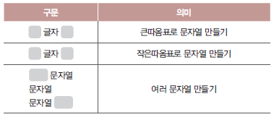
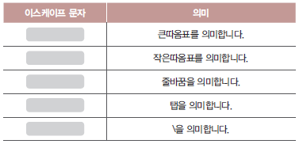
문자열을 만드는 파이썬 구문의 빈칸에 알맞은 기호를 넣어보세요.
이스케이프 문자의 의미를 보고 알맞은 기호 혹은 문자를 넣어보세요.

Slide 8
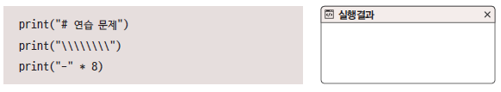
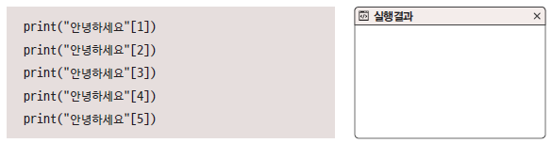
다음 프로그램의 실행결과를 예측해보세요.
다음 프로그램의 실행결과를 예측해보세요. 오류가 발생하는 것은 어느 행인가요? 그리고 그 이유는 무엇인가요?

Slide 9

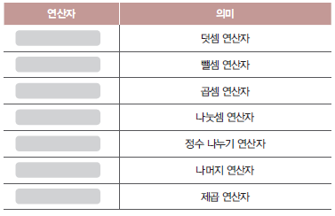
오른쪽의 예시를 보고 숫자 자료형을 나타내는 단어를 쓰세요.
숫자에 적용할 수 있는
연산자입니다.
의미를 보고 왼쪽 연산자
항목에 기호를 써 보세요.

Slide 10
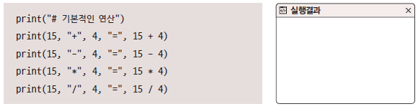
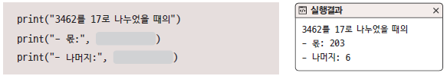
다음 프로그램의 실행결과를 예측해 보세요.
3472를 17로 나누었을 때의 몫과 나머지를 구하는 프로그램입니다. 빈칸을 채워 완성해 주세요.

Slide 11
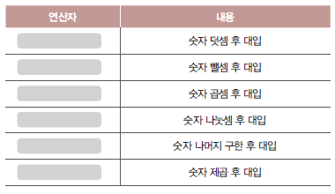
변수에 값을 할당하기 위한 구문입니다. 빈칸에 알맞은 기호를 쓰세요.
숫자에 적용할 수 있는 복합 대입 연산자입니다. 왼쪽 연산자 항목에 알맞은 기호를 써 보세요.

Slide 12
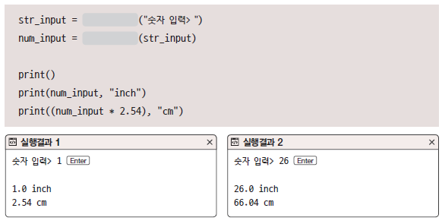
다음 코드는 inch 단위의 자료를 입력 받아 cm를 구하는 예제입니다. 빈칸에 알맞은 내용을 넣어 코드를 완성해 주세요. (1inch = 2.54cm)

Slide 13
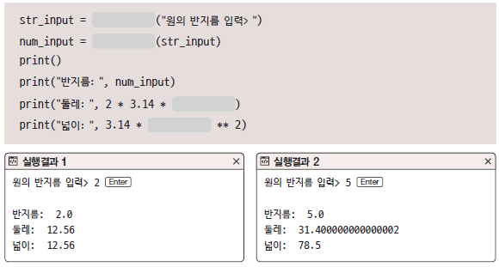
원의 반지름을 입력 받아 원의 둘레와 넓이를 구하는 코드입니다. 빈칸에 알맞은 내용을 넣어 코드를 완성해 주세요.
둘레 : 2 * 원주율 * 반지름
넓이 : 원주율 * 반지름 * 반지름

Slide 14
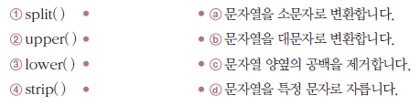
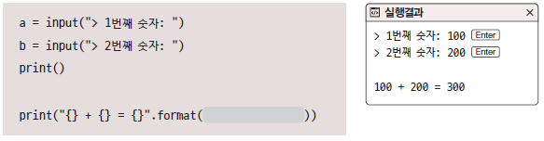
함수와 그 기능을 연결해 보세요.
다음 코드의 빈칸을 채워서 실행결과처럼 출력해 보세요.

Slide 15
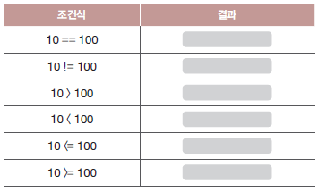

비교 연산자를 사용한 조건식입니다. 결과가 참이면 True를, 거짓이면 False를 적어 보세요.
다음 세 개의 예제 중 “참입니다”를 출력하는 것은 몇 번인가요?

Slide 16
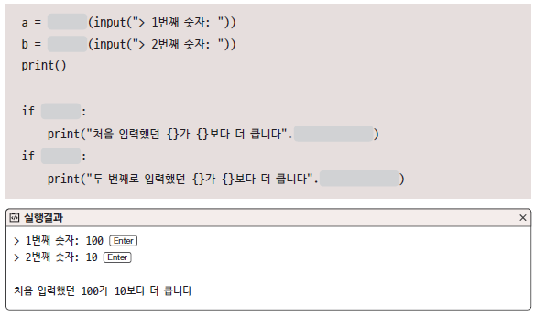
사용자로부터 숫자 두 개를 입력받고 첫 번째 입력받은 숫자가 큰지, 두 번째 입력받은 숫자가 큰지를 구하는 프로그램을 다음 빈칸을 채워 완성해 보세요.

Slide 17
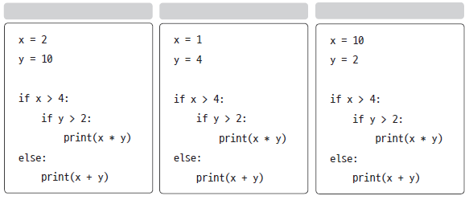
다음 코드의 실행결과를 예측해 빈칸에 결괏값을 입력하세요. 아래의 코드는 모두 같고 입력 결과가 다른 경우입니다.

Slide 18
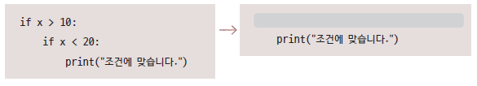
다음 중첩 조건문에 논리 연산자 적용해 하나의 if 조건문으로 만들어 주세요.

Slide 19
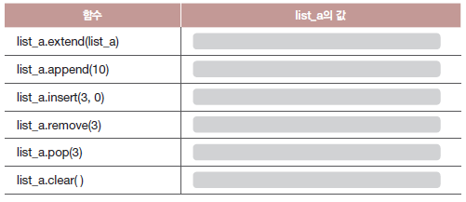
list_a = [0, 1, 2, 3, 4, 5, 6, 7] 입니다. 다음 표의 함수들을 실행했을 때 list_a의 결과가 어떻게 나오는지 적어보세요

Slide 20
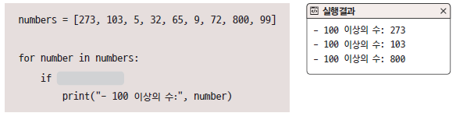
다음 반복문 내부에 if 조건문의 조건식을 채워서 100 이상의 숫자만 출력하게 만들어보세요.

Slide 21
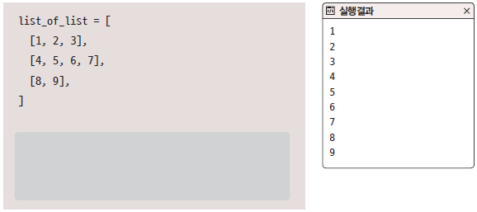
다음 빈칸을 채워서 실행결과처럼 숫자를 하나하나 모두 출력해보세요

Slide 22

다음 표에서 dict_a의 결과가 나오도록 빈칸을 채워보세요.

Slide 23
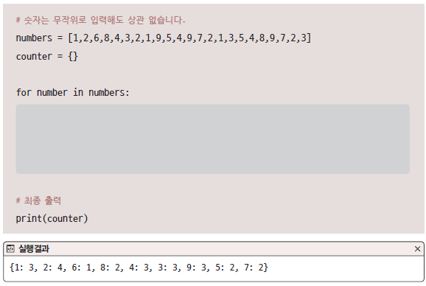
다음 빈칸을 채워서 numbers 내부에 들어있는 숫자가
몇 번 등장하는지를 출력하는 코드를 작성해보세요.

Slide 24
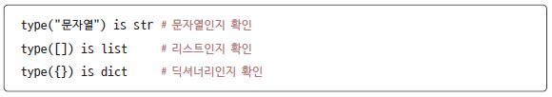
아래 예시를 참조해 다음 빈칸을 채워 실행결과와 같이
출력되게 만들어보세요.

Slide 25
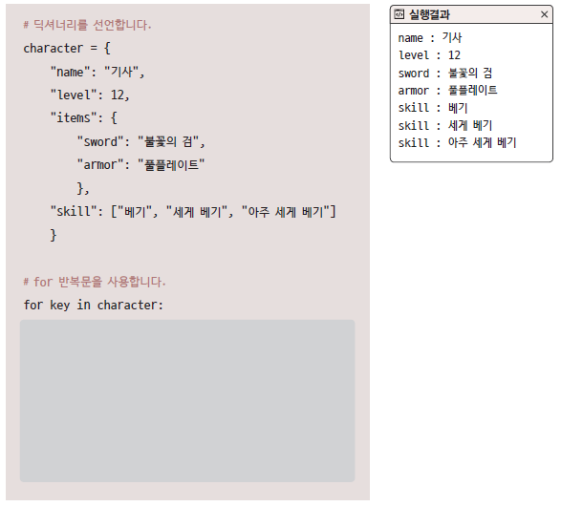

Slide 26
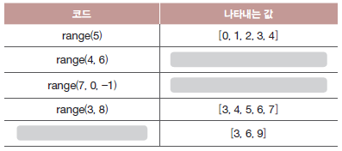
다음 표를 채워 보세요.
코드가 여러 개 나올 수 있는 경우 가장 간단한 형태를 넣어 주세요.

Slide 27
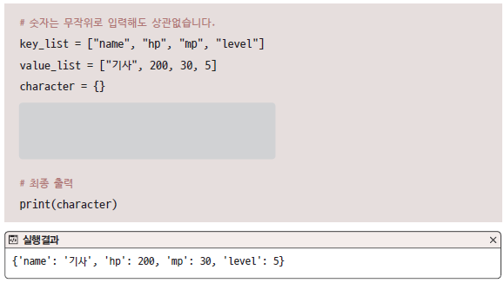
빈칸을 채워 키와 값으로 이루어진 각 리스트를 조합해
하나의 딕셔너리를 만들어 보세요.

Slide 28
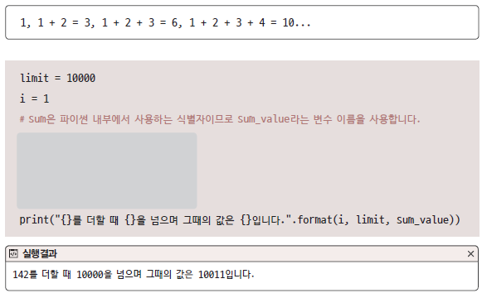
1부터 숫자를 하나씩 증가시키면서 더하는 경우를 생각해 봅시다.
몇을 더할 때 1000을 넘는지 구해 보세요. 그리고 그때의 값도
출력해보세요. 다음은 1000이 넘는 경우를 구한 예입니다.

Slide 29
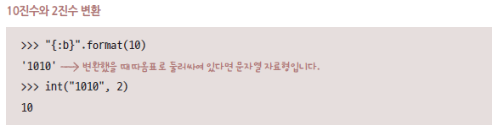
다음 중 enumerate() 함수와 items() 함수의 사용법으로 올바른 것은?
리스트.enumerate()
enumerate(리스트)
딕셔너리.items()
items(딕셔너리)
2진수, 8진수, 16진수로 변환하는 코드는 많이 사용됩니다.
다음과 같은 형태로 10진수를 변환할 수 있습니다.

Slide 30
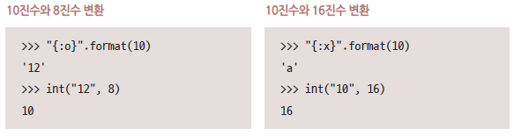

추가로 반복 가능한 객체의 count() 함수는 다음과 같이 사용합니다.

Slide 31
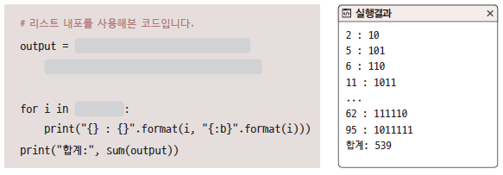
이를 활용해서 1~100 사이에 있는 숫자 중 2진수로 변환했을 때
0이 하나만 포함된 숫자를 찾고, 그 숫자들의 합을 구하는 코드를
만들어보세요.

Slide 32
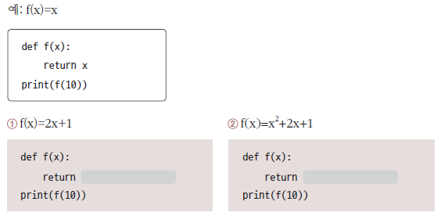
다음과 같이 방정식을 파이썬 함수로 만들어보세요.

Slide 33
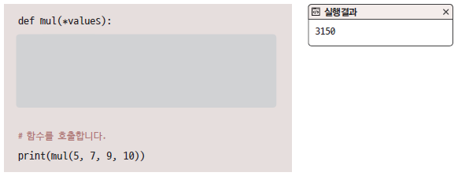
다음 빈칸을 채워 매개변수로 전달된 값들을 모두 곱해서 리턴하는 가변 매개변수 함수를 만들어보세요.

Slide 34
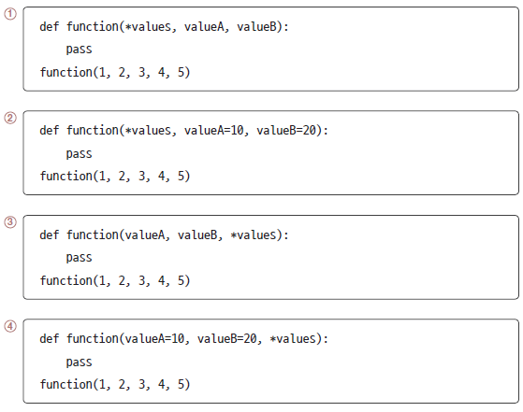
다음 중 오류가 발생하는 코드를 고르세요.

Slide 35
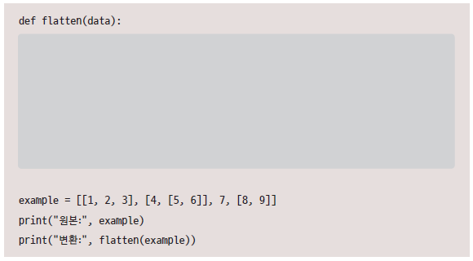
다음 빈칸을 재귀함수로 만들어 리스트를
평탄화하는 함수를 만들어보세요.
중첩된 리스트가 있을 때 중첩 모두 제거하고 풀어서
1차원 리스트로 만드는 것을 리스트 평탄화라 합니다.

Slide 36

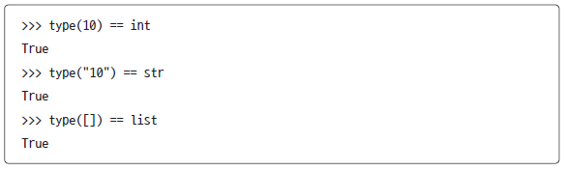
이 문제를 풀 때는 리스트의 데이터가 리스트인지 아닌지 구분할 수 있어야 합니다. type() 함수를 사용해서 자료형 판별할 때는 다음 코드를 사용합니다.

Slide 37
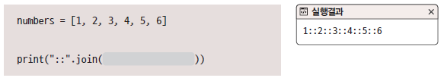
빈 칸을 채워서 실행결과처럼 출력되게 만들어주세요.

Slide 38
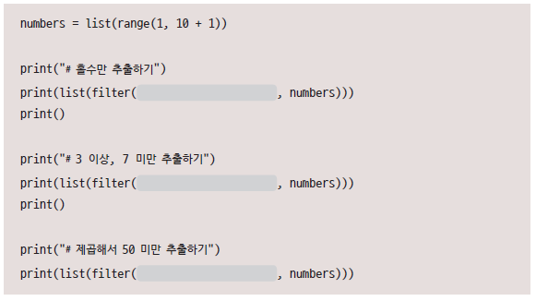
다음 코드의 빈칸을 채워서 실행결과처럼 결과가 나오게 해주세요.

Slide 39
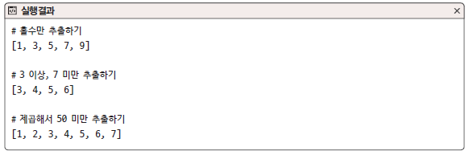

Slide 40
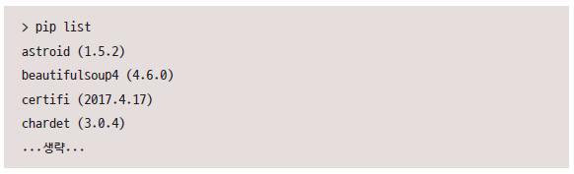
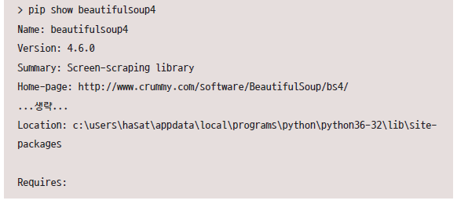
pip list 명령어 사용하여 설치된 명령어 확인하고
pip show <설치된 모듈> 입력하여 모듈 설치된 위치 확인

Slide 41
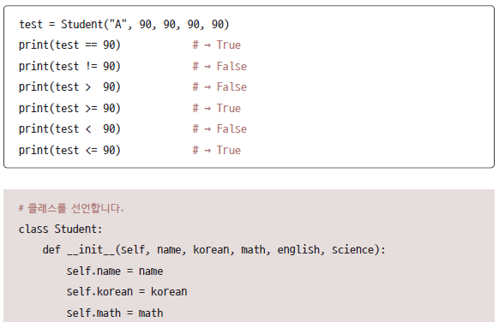
Student 객체를 숫자와 비교했을 때 학생의 성적 평균과 비교가 일어나게 해보세요.
예를 들어 다음과 같습니다.

Slide 42
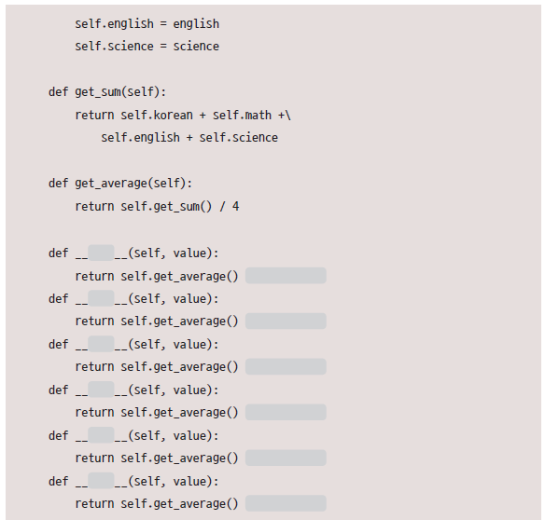

Slide 43
